Slide 1
الأعصاب وصحة الجهاز العصبي

Slide 2
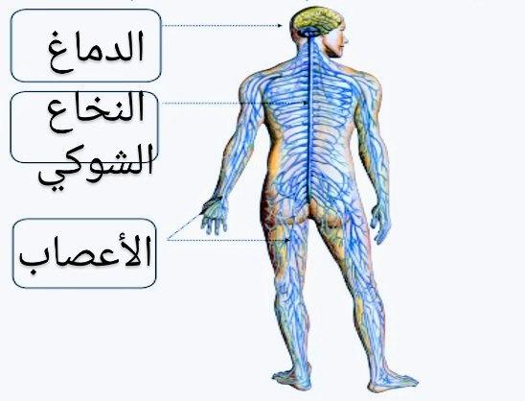
لنتذكر معاً المعلومات السابقة
ما أقسام الجهاز العصبي
الدماغ – النخاع الشوكي – الاعصاب

Slide 3
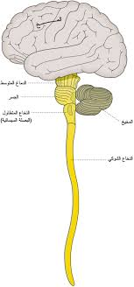
لنتذكر معاً المعلومات السابقة
ما هي وظائف النخاع الشوكي
هو طريق لمرور أوامر الدماغ الحركية للأعضاء وهو أيضا مركز الحركات الإنعكاسية

Slide 4
الأعصاب

Slide 5
الأعصاب
هي خيوط بيضاء أسلاك الوصل بين أعضاء الجسم الدماغ والنخاع الشوكي

Slide 6
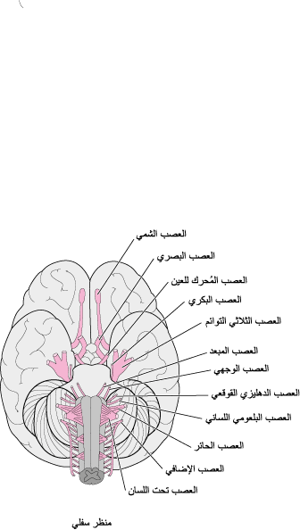
منشؤها
منها ما ينشأ من الدماغ وتسمى أعصاب دماغية
حيث تنتشر معظمها بالرأس

Slide 7
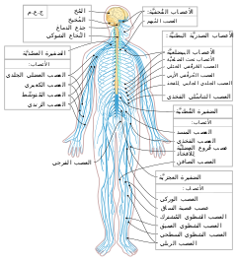
منشؤها
ومنها ما ينشأ من النخاع الشوكي وتسمى أعصاب شوكية
تنتشر بأنحاء الجسم عدا الرأس

Slide 8
وظيفة الاعصاب
منها ما ينقل التنبيهات الحسية من أعضاء الحواس للدماغ والنخاع الشوكي فتسمى أعصاب حسية كالعصب البصري والسمعي والذوقي وأعصاب اللمس

Slide 9
وظيفة الاعصاب
ومنها ما ينقل أوامر الحركة من المراكز العصبية إلى العضلات وتسمى أعصاب حركية كالعصب المحرك للعين أو اللسان والعصب الوركي

Slide 10
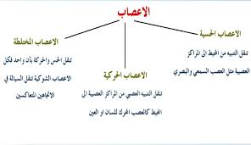
وظيفة الاعصاب
ومنها يقوم بالعملين معاً فتسمى أعصاب حسية حركية بآن واحد

Slide 11
كيف نحافظ على الجهاز العصبي

Slide 12
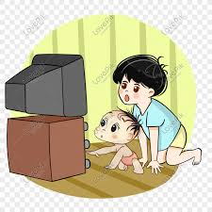
بعض السلوكيات لحماية الجهاز العصبي
النوم فترة كافية من 6 إلى 8 ساعات كل 24 ساعة
عدم إرهاق أعضاء الحواس كالعين بعدم إطالة مشاهدة التلفاز أو الموبايل أو الحاسوب

Slide 13
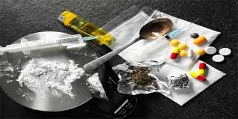
بعض السلوكيات لحماية الجهاز العصبي
ممارسة الألعاب الفكرية والتدريبات العقلية التي تقوي الذاكرة وتنشط العقل مثل لعب الشطرنج وحل المسائل الرياضية
عدم الإسراف في تناول المنبهات كالقهوة والشاي والكولا
عدم تناول حبوب مهدئة أو منومة أو منشطة

Slide 14
بعض السلوكيات لحماية الجهاز العصبي
تجنب الانفعال الشديد والابتعاد عن أماكن الضوضاء قدر الإمكان
يعد التدخين من اكثر الأخطار على الجهاز العصبي لأنه يقلل كمية الأوكسجين اللازم للدماغ
الغذاء المتوازن الغني بالفيتامينات التي تكثر فب الخضار والفواكه

